Slide 1
三
长方形和正方形
多边形
R·三年级数学下册

Slide 2
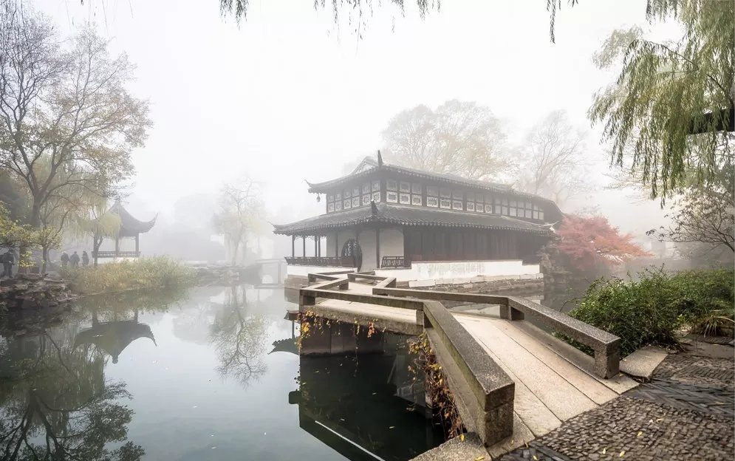



苏州拙政园
北京颐和园
中国四大名园
承德避暑山庄
苏州留园

Slide 3

情境导入
点击图片播放视频

Slide 4
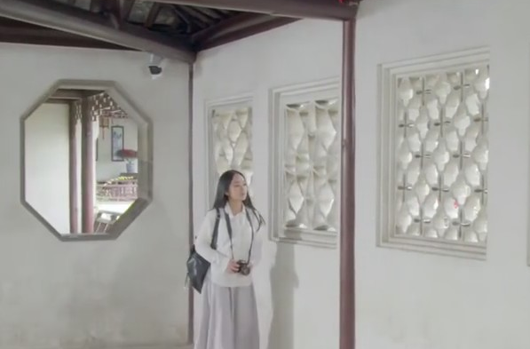
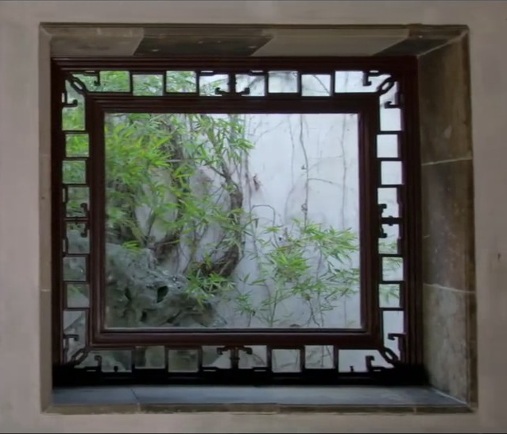
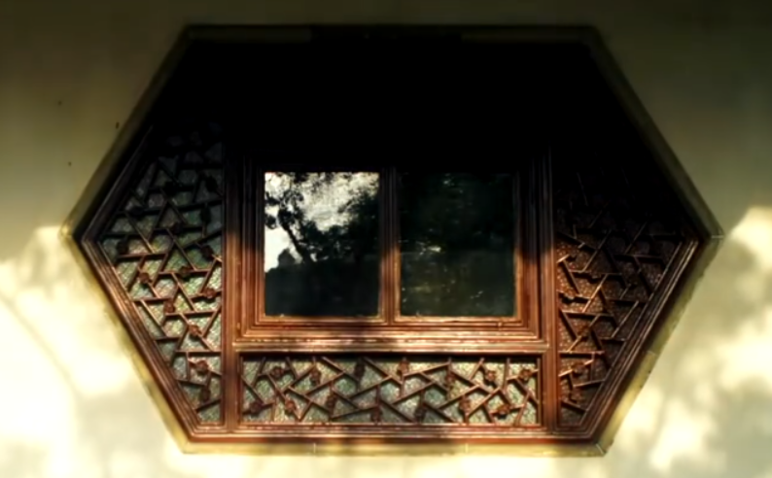
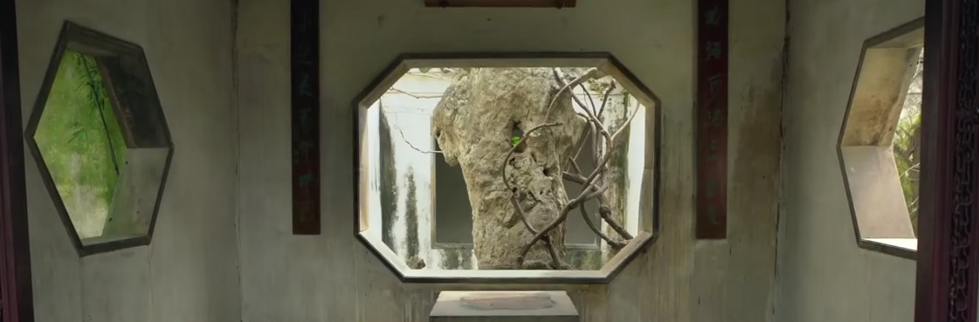

Slide 5
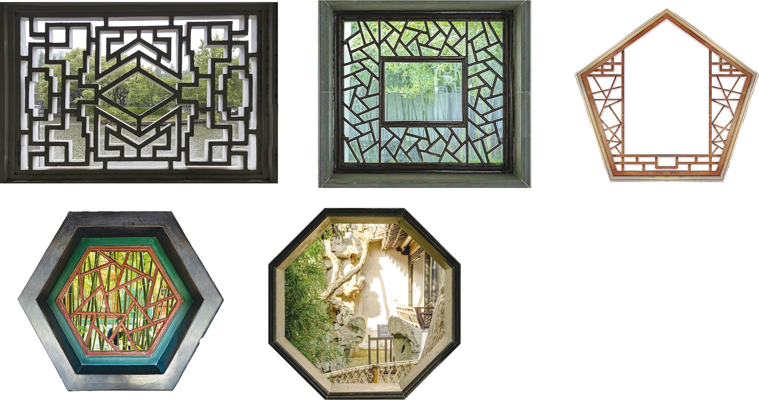
探索新知
在中式园林的围墙上装饰着各种形状的花窗。

Slide 6
像这些图形一样，由多条线段围成的图形称为多边形。

Slide 7
活动要求：
1.独立思考，把上面的图形分一分；
2.同桌交流讨论，说一说你是怎样分的。

Slide 8
为了便于研究，我们一般按照多边形边的条数进行分类。
看一看，数一数，看看每个图形的角与边有什么关系。
……
三边形
……
三角形
四边形
五边形
六边形
角的个数=边的条数

Slide 9
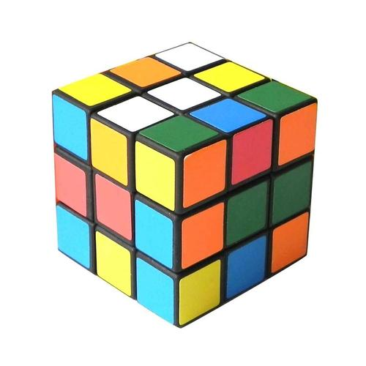



生活中的多边形
找一找身边哪些物体的表面上有多边形，说一说它们是什么形状的。
【课本40页 做一做 第1题】

Slide 10

长方形和正方形各有什么特点?
活动要求：
1.先独立思考，再动手折一折、量一量、比一比，探究一下长方形和正方形的边和角有哪些特征；
2.组内交流讨论，说一说你是怎样做的，发现了什么。

Slide 11

长方形的特点
长
宽
有两组对边，且对边分别相等

Slide 12
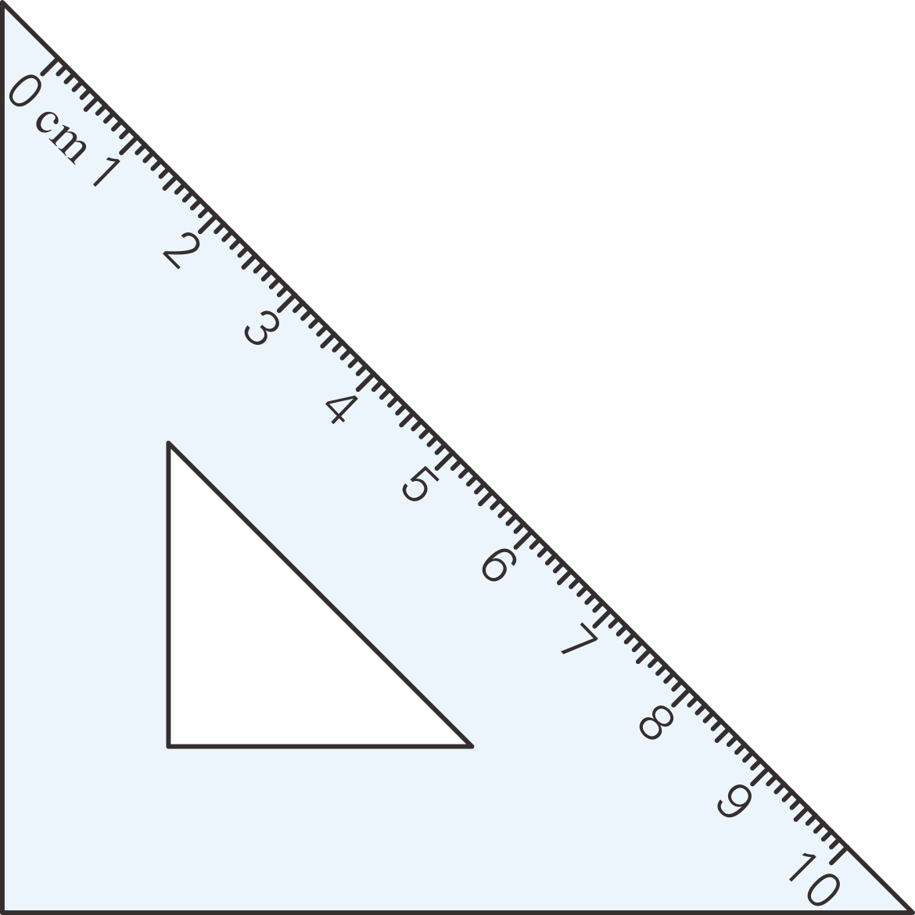
长方形的特点
直角
直角
直角
直角
四个角都是直角

Slide 13
长方形的特点
长
宽
1.长方形有两组对边，而且两组对边分别相等。
2.长方形的四个角都是直角。

Slide 14
正方形的特点
边
四条边都相等

Slide 15
正方形的特点
直角
直角
直角
直角
四个角都是直角

Slide 16
正方形的特点
边
正方形的四条边都相等，四个角都是直角。

Slide 17

长方形和正方形的异同点
名称 | 长方形 | 正方形
相同点 | 四个角都是直角
不同点 | 两组对边分别相等 | 四边相等

Slide 18
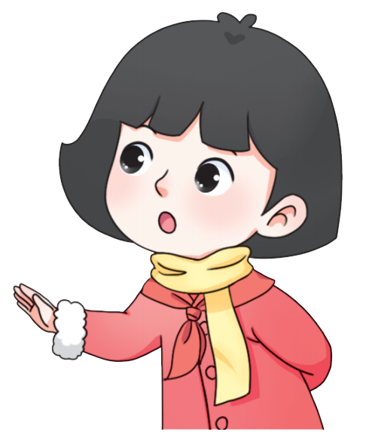
你能看出长方形与正方形的关系吗？
正方形是特殊的长方形

Slide 19

照样子折一折，用一个长方形折出一个最大的正方形。
【课本41页 做一做 第4题】
正方形的边长与长方形的宽（ ）。
相等

Slide 20


达标检测
1
在下面的点子图上画几个不同的多边形。
【课本41页 做一做 第2题】
答案不唯一。

Slide 21
2
填一填。
【课本41页 做一做 第3题】
10厘米
（ ）
（ ）
12厘米
8厘米
8厘米
（ ）
（ ）
10厘米
10厘米
（ ）
12厘米
10厘米

Slide 22
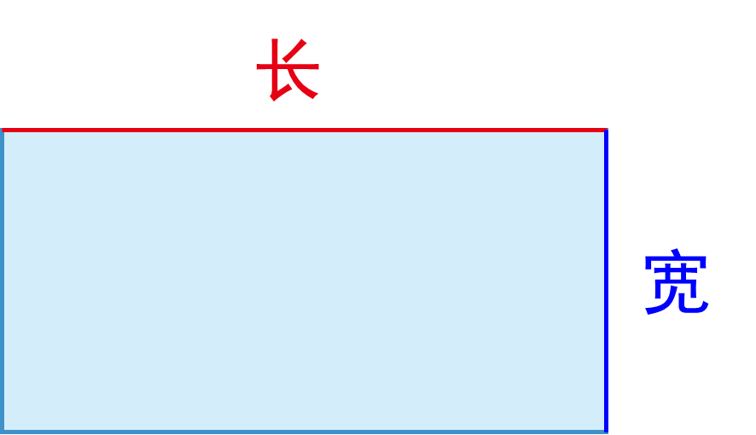

课堂小结
……
三角形
四边形
五边形
六边形
……
特殊
长方形
正方形
两组对边分别相等
四个直角
四条边都相等
四个直角

Slide 23
课后作业
见“状元成才路”系列丛书对应课时作业。

